Slide 1
Ханты-Мансийский автономный округ - Югра Бюджетное учреждение «Сургутский государственный педагогический университет» Волонтёрский центр «Сердце на ладони»
НОМИНАЦИЯ: «УВЕРЕННЫЕ В БУДУЩЕМ»
Автор: Краснов В.А. Соавторы: Никандрова А.Ю.
Кондакова В.О.

Slide 2
Актуальность:
Проект "Поколение добра", направлен на гражданско-патриотическое воспитание молодёжи.
2020 год является юбилейным 75-м годом со дня Победы в Великой Отечественной войне.
Всё дальше и дальше в историю уходят героические события Отечественной войны.
С каждым годом ветеранов, участников ВОВ остается все меньше.
Задача подрастающего поколения - заботиться о тех, кто ещё жив и быть хранителями истории.

Slide 3
Цель:
1
Оказать посильную и адресную помощь, социальную поддержку ветеранам Великой Отечественной Войны, ветеранам педагогического труда.
Издать живую книгу Памяти «История семьи - история Победы»
Выпустить сборник рассказов «Педагогический кладезь»
2
3

Slide 4
В процессе реализации проекта волонтёры:
Посещают ветеранов и участников Великой Отечественной войны и педагогического труда, ведут с ними беседы;
Оказывают посильную помощь;
Оказывают социальную поддержку;
Принимают активное участие в акциях всероссийского масштаба.

Slide 5
Проект имеет мультипликативный эффект:
Опыт реализации проекта, например, выпуск сборника «Педагогический кладезь», может распространиться на вузы, непосредственно выпускающие педагогические кадры.
Живая книга памяти «История семьи - история Победы» может быть распространена в образовательных учреждениях города, округа и страны.

Slide 6
Результаты:
Оказана помощь и социальная поддержка ветеранам
Вовлечение в проект школьников –волонтёров
Живая книга Памяти «История семьи - история Победы»
Сборник рассказов и педагогических практик «Педагогический кладезь»
1
2
3
4

Slide 7
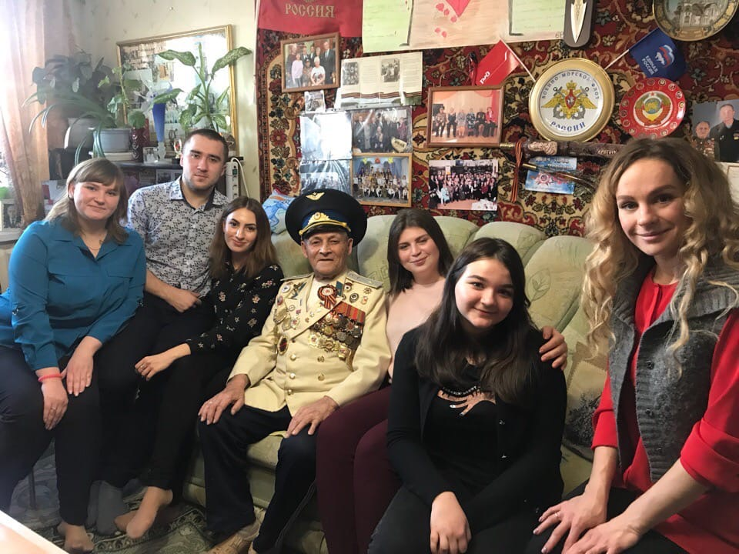
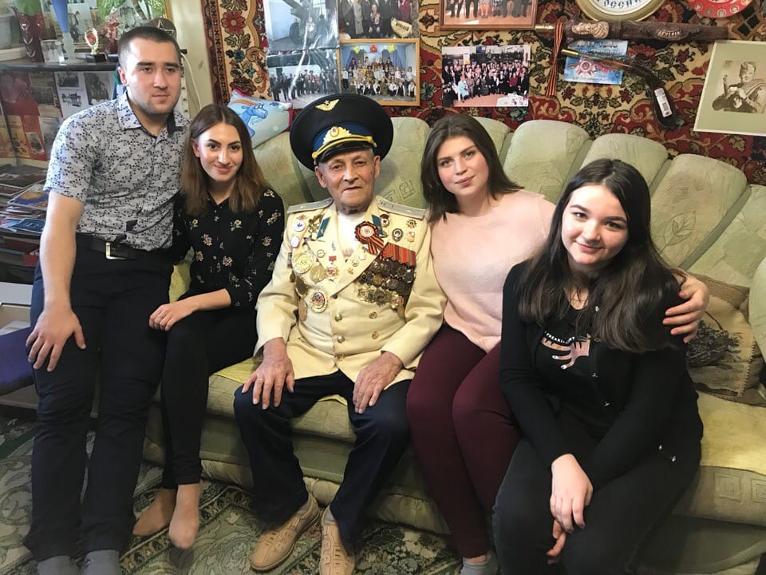
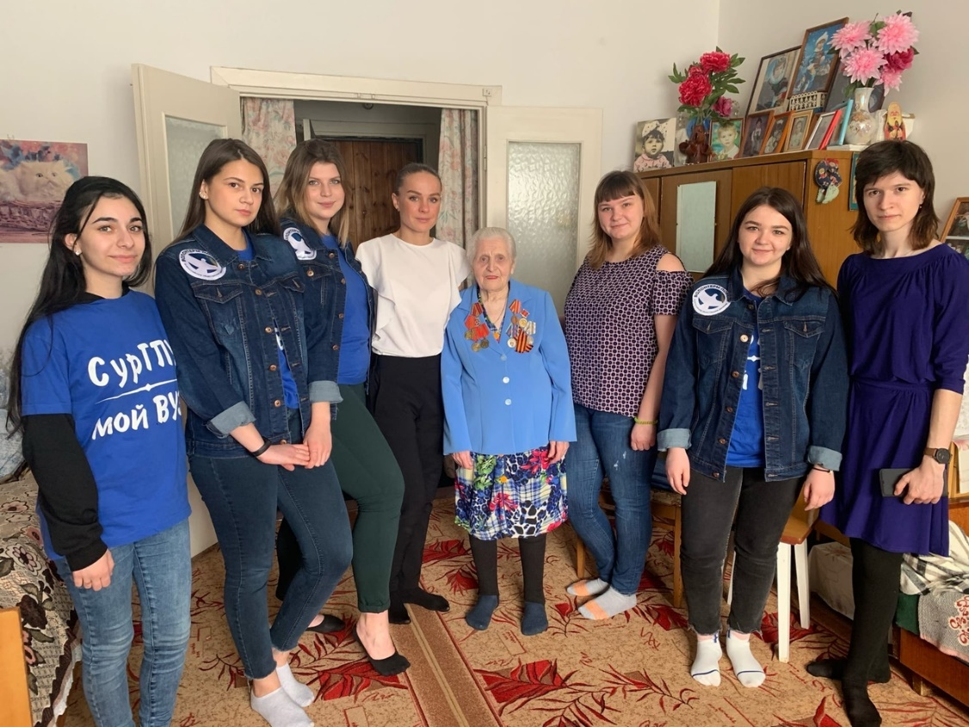
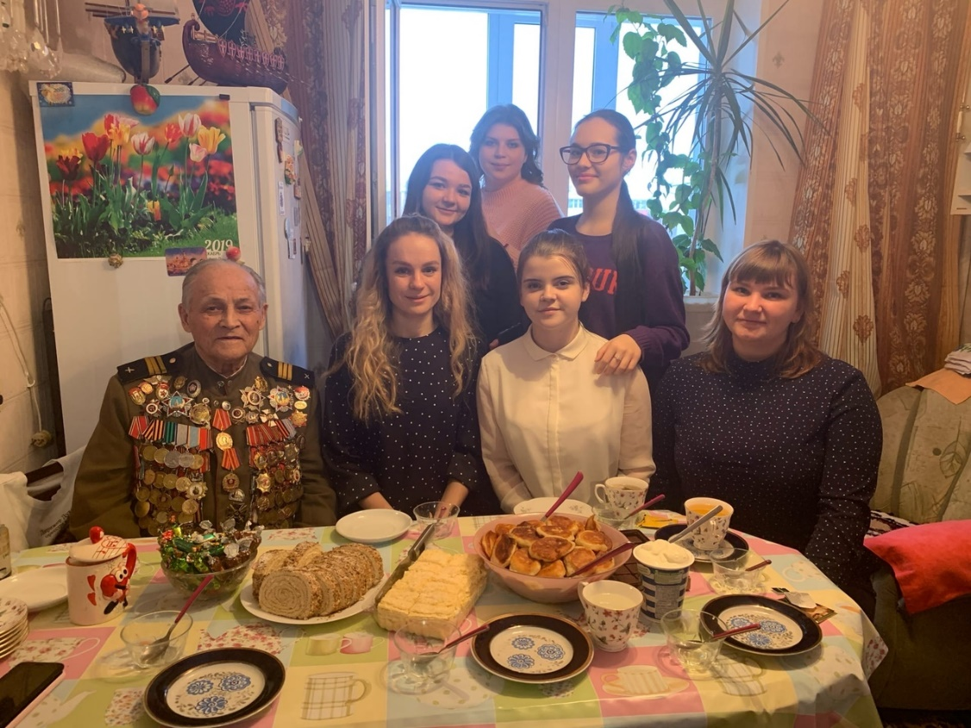

Slide 8
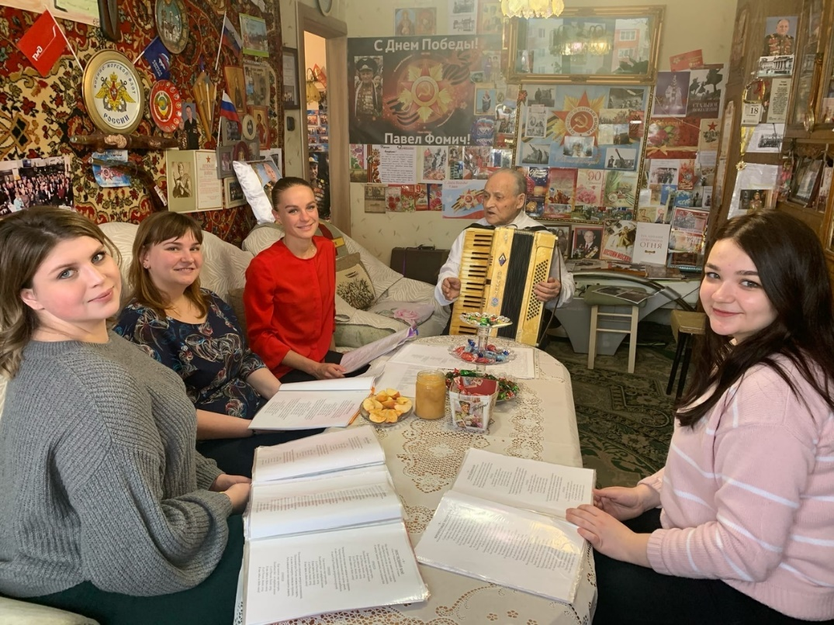
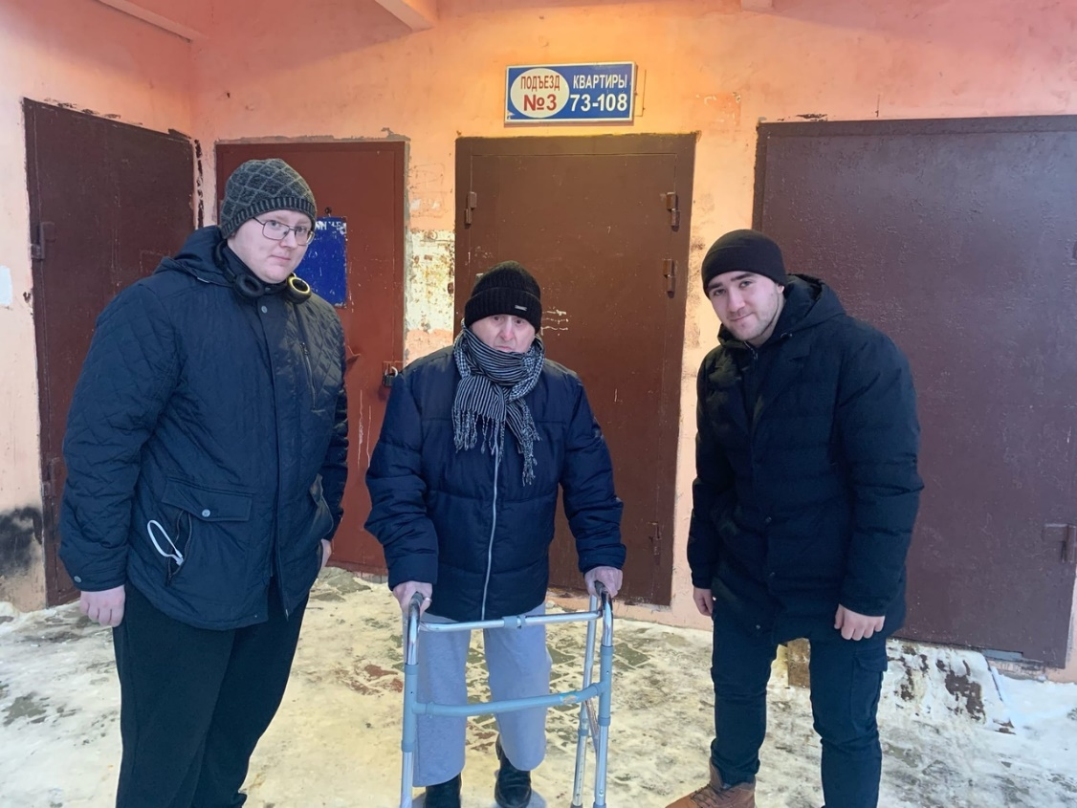
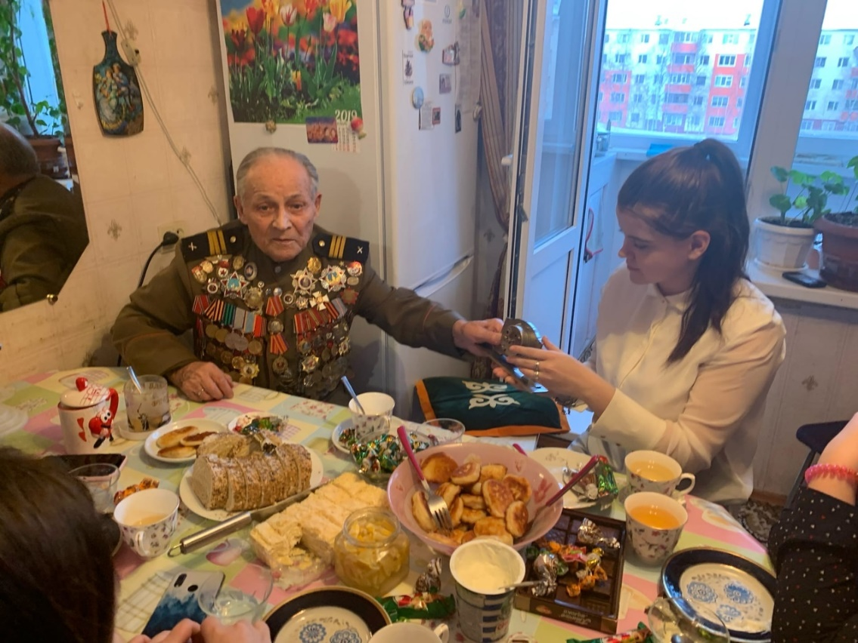
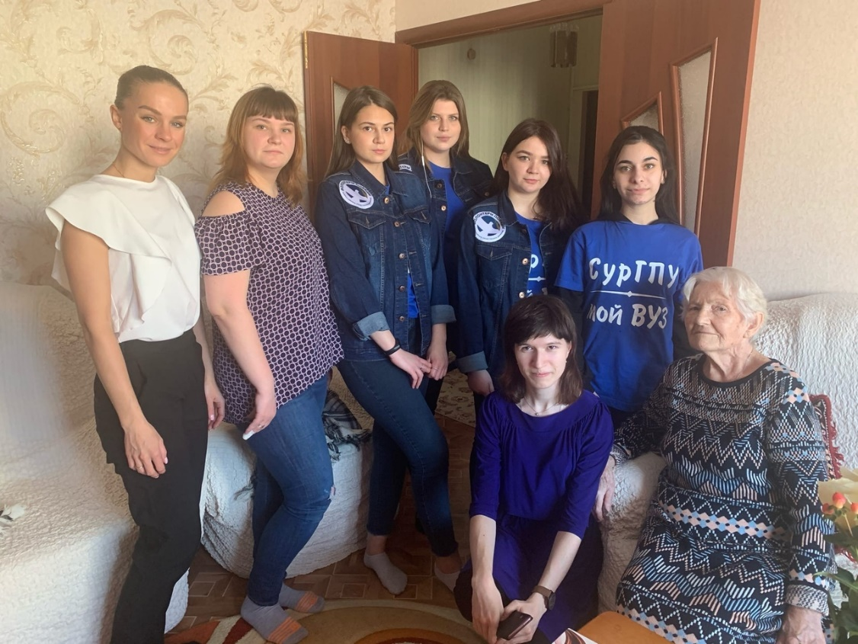

Slide 9
